Slide 1
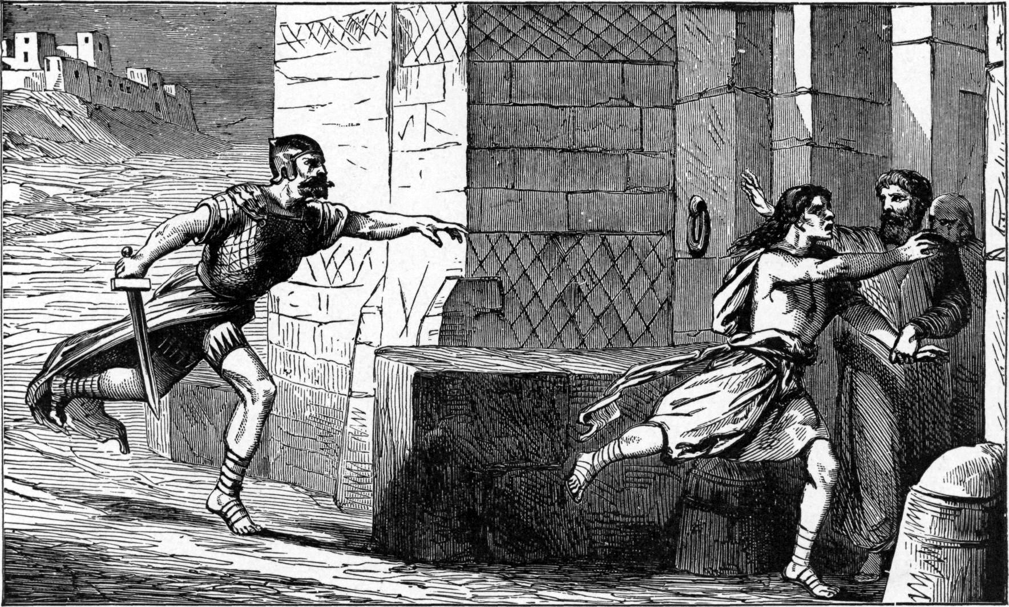
Die Freistädte 4. Mose 35,9-13 /Josua 20
Charles Foster:
The City of Refuge 1897

Slide 2
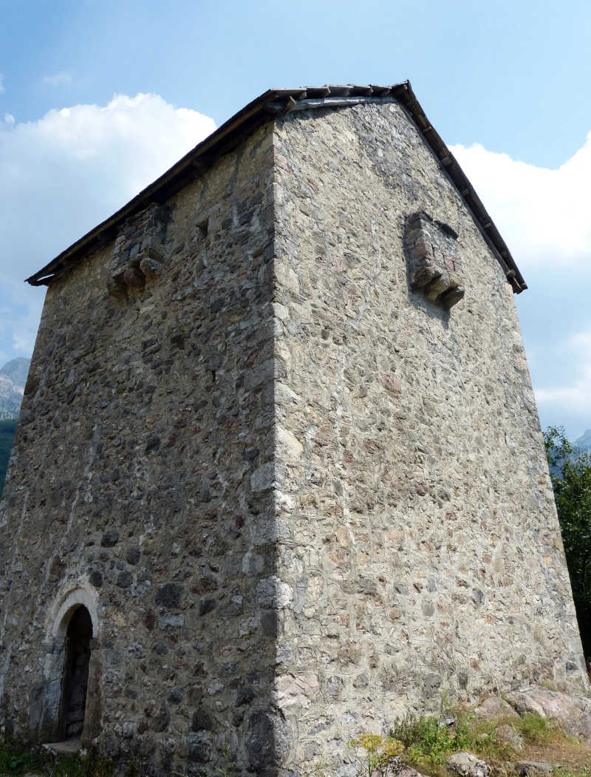
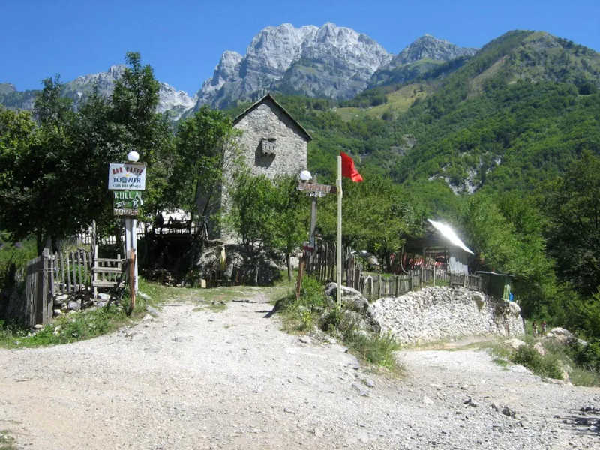
Die Freistädte 4. Mose 35,9-13 /Josua 20
Theth – Blutracheturm
https://camping-wowa.de/theth-blutracheturm/

Slide 3
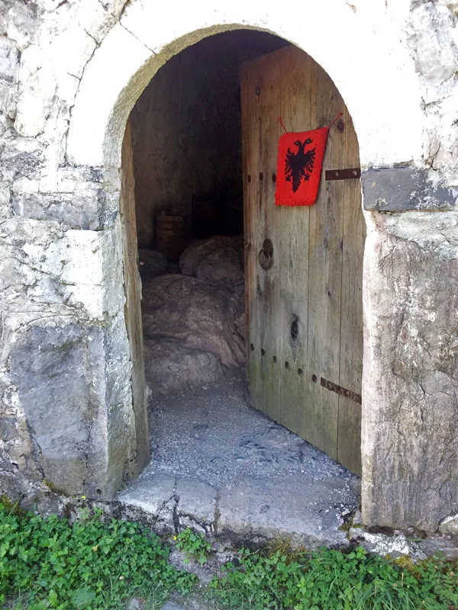
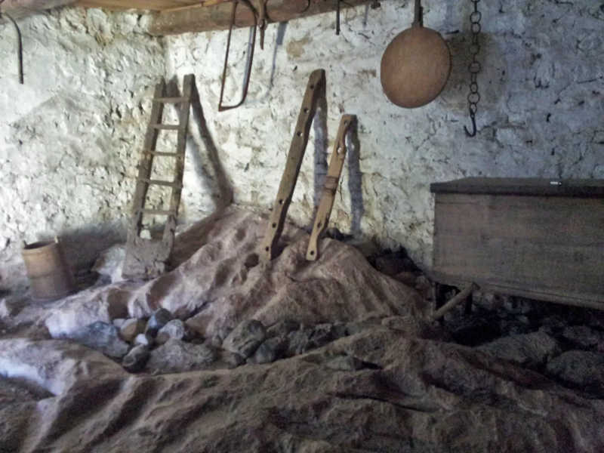
Die Freistädte 4. Mose 35,9-13 /Josua 20
https://camping-wowa.de/theth-blutracheturm/

Slide 4
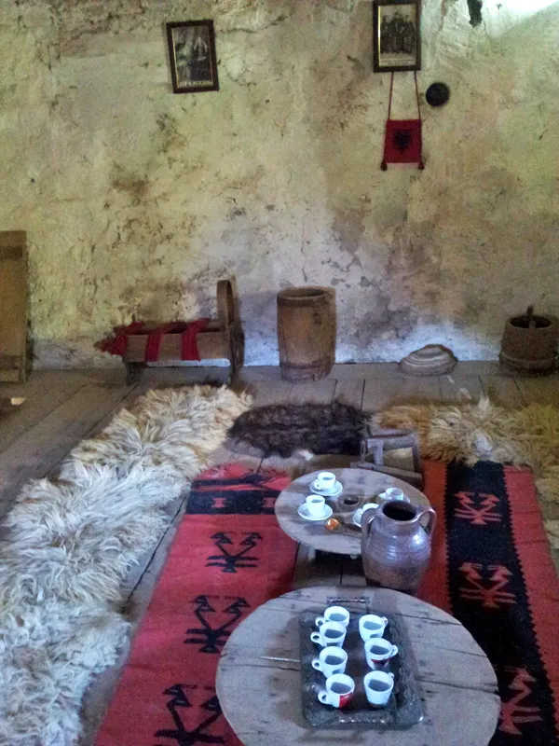
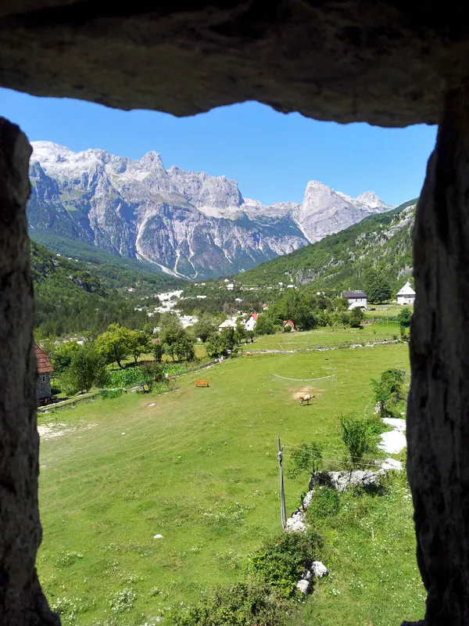
Die Freistädte 4. Mose 35,9-13 /Josua 20
https://camping-wowa.de/theth-blutracheturm/

Slide 5
Die Freistädte 4. Mose 35,9-13 /Josua 20
Ernst Gottlieb Woltersdorf
Wer kann mir die Freistadt sagen,
Die dem Sünder offen steht,
Wenn er unter Furcht und Zagen
Nach Errettung seufzt und sieht?
Keine weiß ich als die Wunden,
Welche Gottes Lamm empfing
Das von Liebesmacht gebunden,
In des Todes Rachen ging.

Slide 6
Die Freistädte 4. Mose 35,9-13 /Josua 20
Der Totschläger
Der Bluträcher
Die Freistadt
Die Flucht
Der Hohepriester

Slide 7
Die Freistädte 4. Mose 35,9-13 /Josua 20
Der Totschläger
Tötungsdelikt:
Das Gesetz war gebrochen (2. Mose 20,13)
Die Folge des Übertretung war der Tod (2. Mose 21,12)
Angst und Not wird ausgestanden
Alle Menschen sind Sünder:
Wir sind Sünder von Geburt (Ps. 51,7; Röm 3,23)
Wir sind Übertreter sämtlicher Gebote (Jak. 2,10)
Wir sind Totschläger, Seelenmörder, Gottesmörder
Wir sind mutwillige und freche Missetäter

Slide 8
Die Freistädte 4. Mose 35,9-13 /Josua 20
Der Bluträcher
Tötungsdelikt im AT:
Der nächste Verwandte
Im Bezug zum Sünder:
Gottes Gesetz (Gerechtigkeit und Heiligkeit Gottes)
(5. Mose 27,26)
Die strafende Gerechtigkeit in unserem Gewissen
Satan als Verkläger und Verführer

Slide 9
Die Freistädte 4. Mose 35,9-13 /Josua 20
Die Freistadt (1)
Die Freistädte waren für jedermann zugänglich und immer offen
Jesus ist für die Sünden der Welt gestorben, jeder darf kommen
Die Freistädte waren eine sichere Zuflucht
Niemand darf uns antasten (Röm. 8)
Die Freistädte waren auf den Empfang des Sünders vorbereitet
Jesus wartet auf unser Kommen (Lk. 14,17)
Die Freistädte waren nicht weit entfernt
Jesus ist nicht ferne von einem jeden unter uns (Apg. 17,27)

Slide 10
Die Freistädte 4. Mose 35,9-13 /Josua 20
Die Freistadt (2)
Die Freistädte waren leicht zu finden
Jesus lässt sich durch den Glauben leicht finden
Die Freistädte waren die einzige Zufluchtstätte
Jesus ist der einzige Weg zu Gott (Apg. 4,12)
Die Freistädte haben bedeutende Namen
Jesus wird darin im schönsten Licht gezeigt

Slide 11
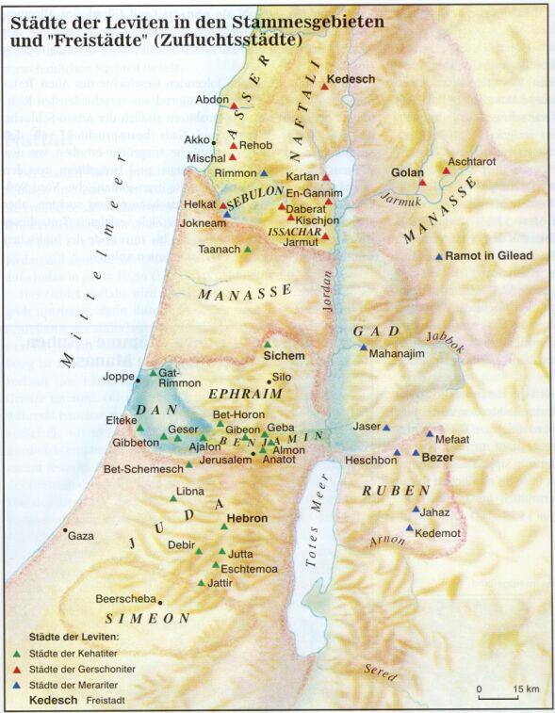
Die Freistädte 4. Mose 35,9-13 /Josua 20
Die Freistadt (3)
Die Bedeutung der Namen:
Kades: Heilig
Sichem: Schulter
Hebron: Gemeinschaft
Beser: Burg
Ramoth: Erhöhung
Golan: Freude

Slide 12
Die Freistädte 4. Mose 35,9-13 /Josua 20
Die Flucht (1)
Er muss seinem Vaterland schnell den Rücken kehren
Er muss das Vaterland seiner Selbstbestimmung verlassen
Er muss alles, was in der Welt ist, Augen-Lust, Fleisches-Lust
und hoffärtiges Wesen verlassen
Er muss sich auf den Weg begeben, der zur nächsten Freistadt führt
Er muss sich auf den Weg begeben, der zu Jesus führt

Slide 13
Die Freistädte 4. Mose 35,9-13 /Josua 20
Die Flucht (2)
Er muss beim Eintritt in die Freistadt seine Sünde benennen
Er muss, wenn er zu Jesus kommt seine Sünden bekennen und
ablegen. Buße und Glaube sind der Weg, den Jesus uns vorgibt
4. Er muss innerhalb der Grenzen seiner Freistadt bleiben
Er muss den Glauben und ein Gutes Gewissen sorgfältig hüten

Slide 14
Die Freistädte 4. Mose 35,9-13 /Josua 20
Der Hohepriester
Der Totschläger musste so lange in der Freistadt bleiben und wurde erst durch den Tod des Hohenpriesters wieder frei
Nur der Tod Jesu hat die Kraft uns vom Tod und Fluch zu befreien und uns zum ewigen Leben im himmlischen Vaterland zu bewahren

Slide 15
Die Freistädte 4. Mose 35,9-13 /Josua 20
Charles Foster:
The City of Refuge 1897

